Slide 1
一
1
2
3
二
4
5
三
6
7
8

Slide 2
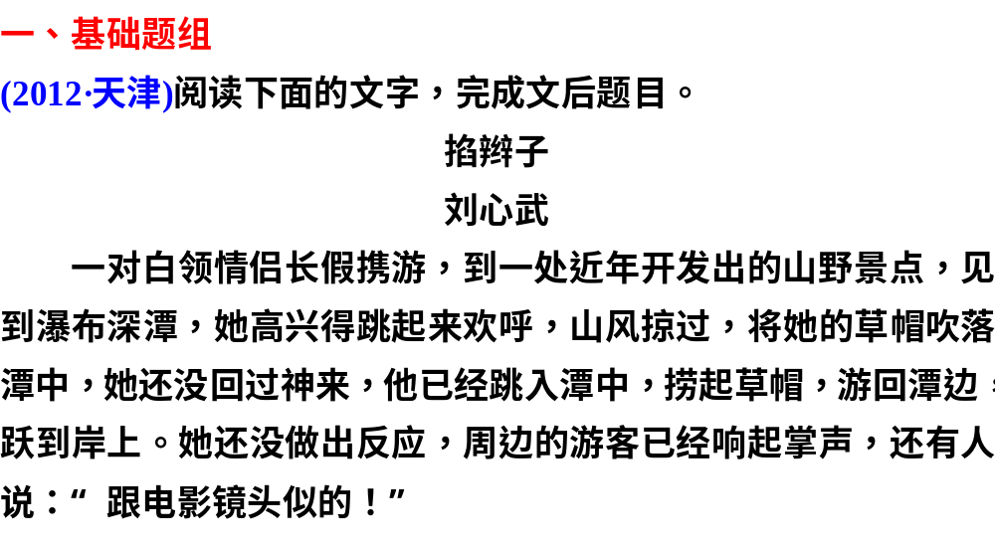
一
1
2
3
二
4
5
三
6
7
8

Slide 3
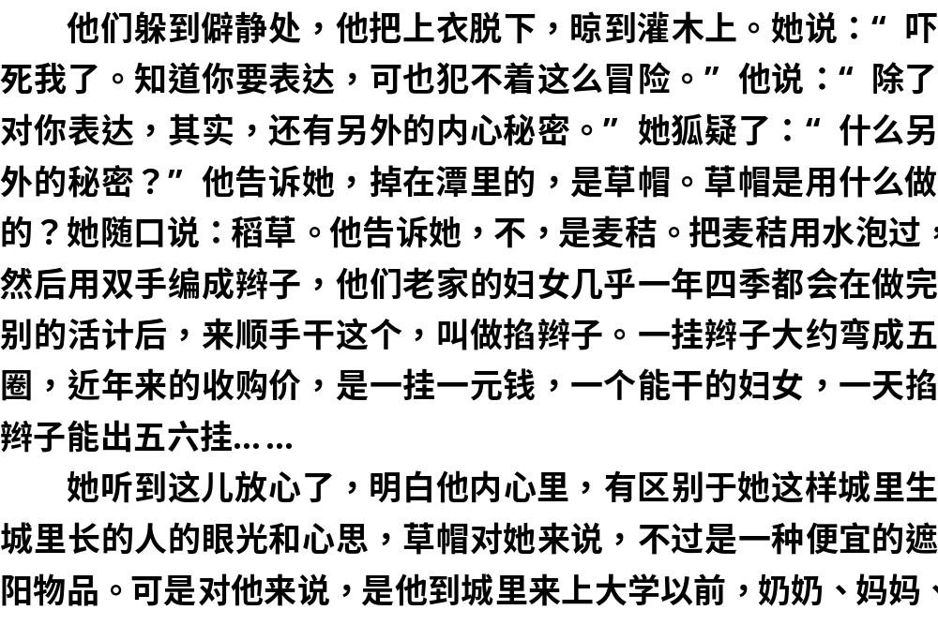
一
1
2
3
二
4
5
三
6
7
8

Slide 4
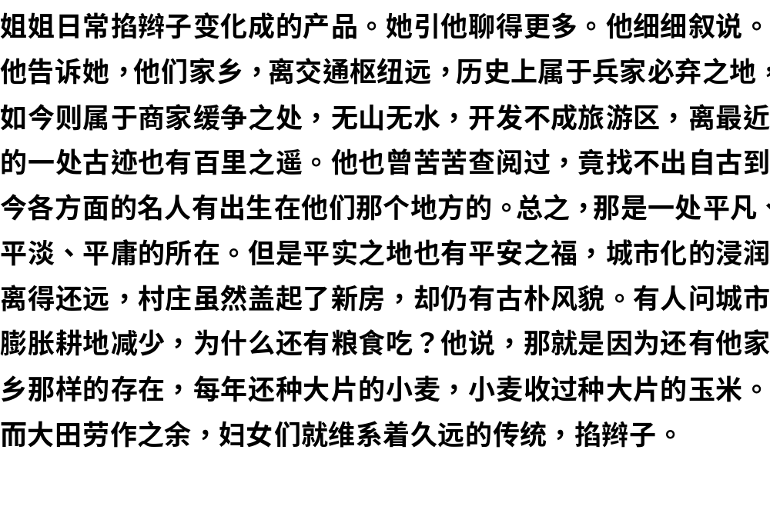
一
1
2
3
二
4
5
三
6
7
8

Slide 5
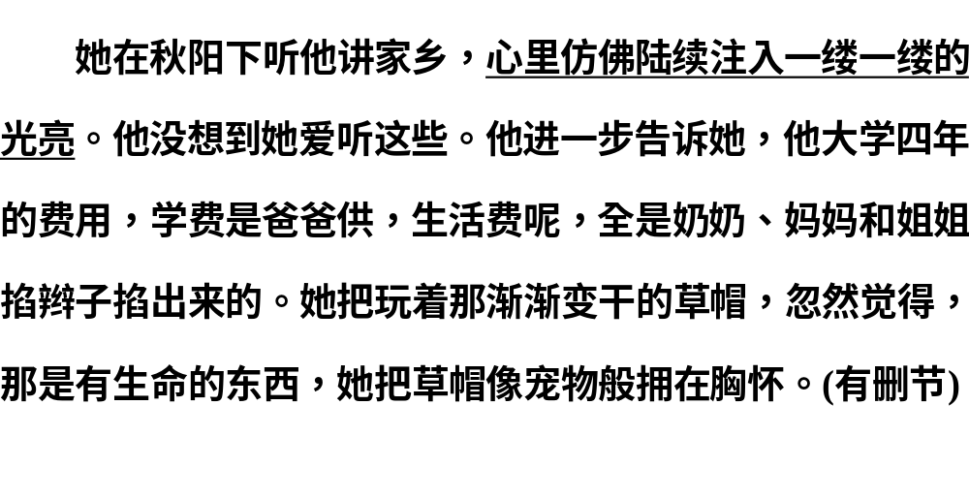
一
1
2
3
二
4
5
三
6
7
8

Slide 6
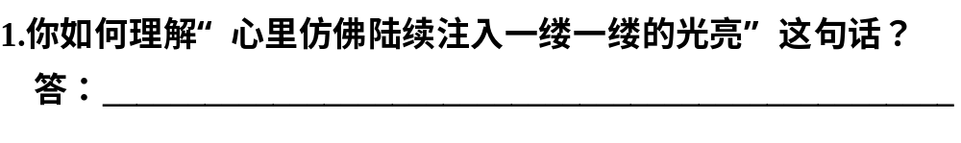
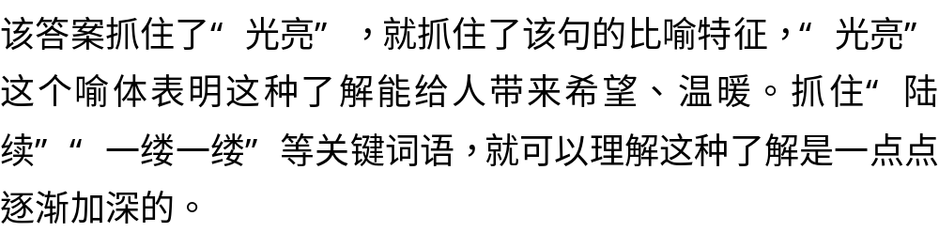
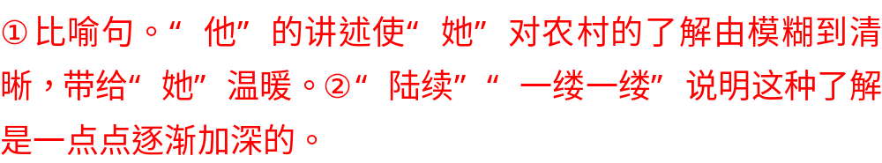
一
1
2
3
二
4
5
三
6
7
8
解析
答案

Slide 7
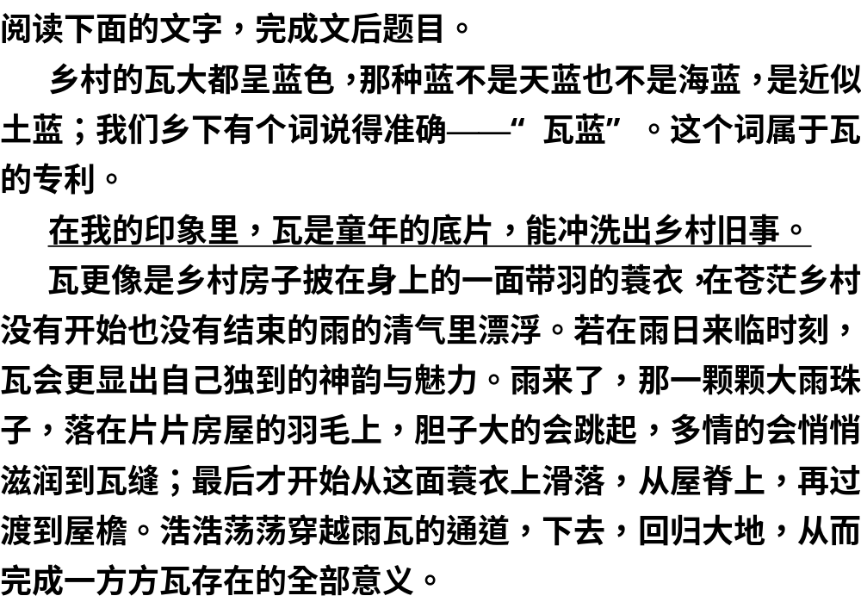
一
1
2
3
二
4
5
三
6
7
8

Slide 8
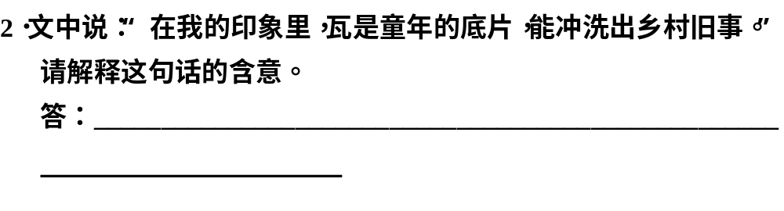
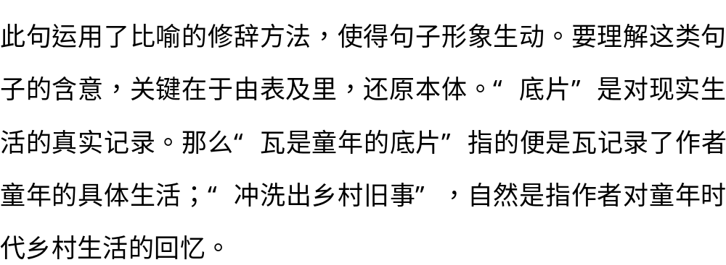
一
1
2
3
二
4
5
三
6
7
8
“瓦”真实记录了“我”的童年生活，能勾起“我”对童
年时代乡村生活的回忆。
解析

Slide 9
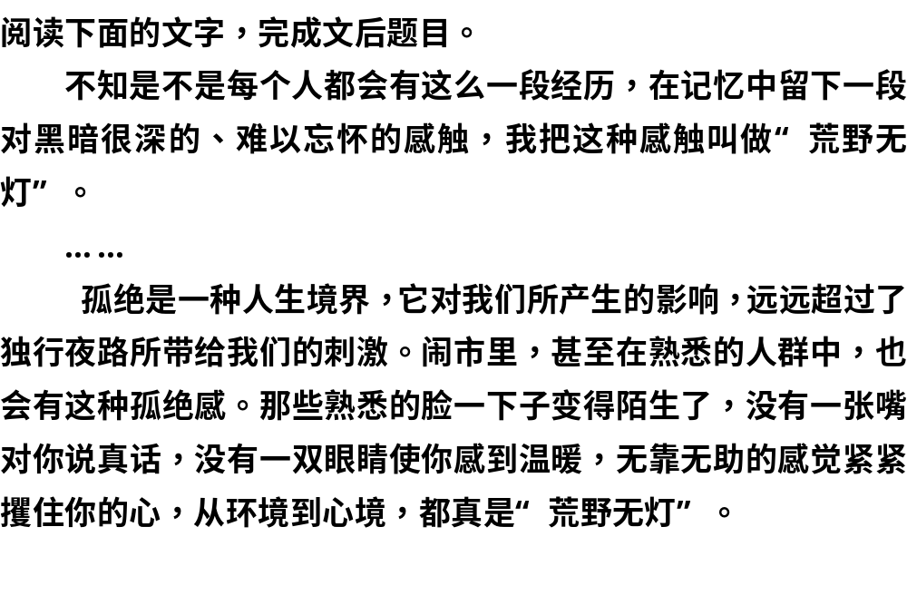
一
1
2
3
二
4
5
三
6
7
8

Slide 10
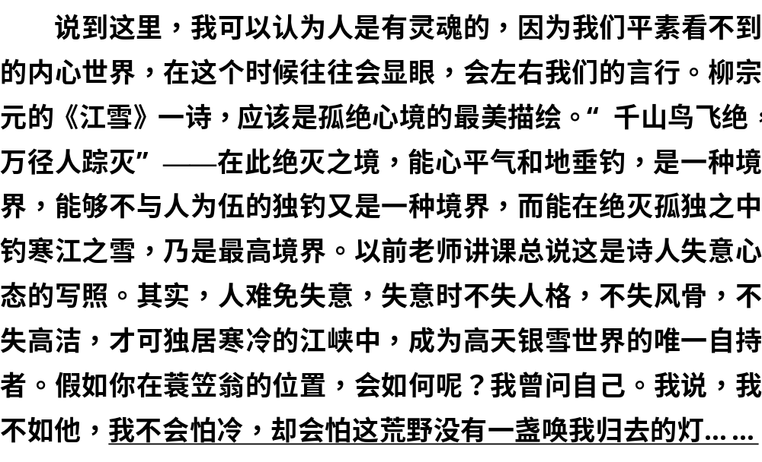
一
1
2
3
二
4
5
三
6
7
8

Slide 11
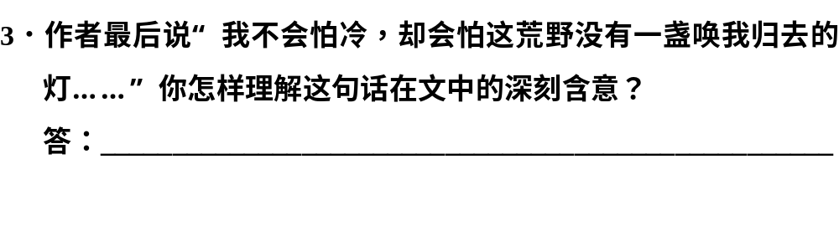
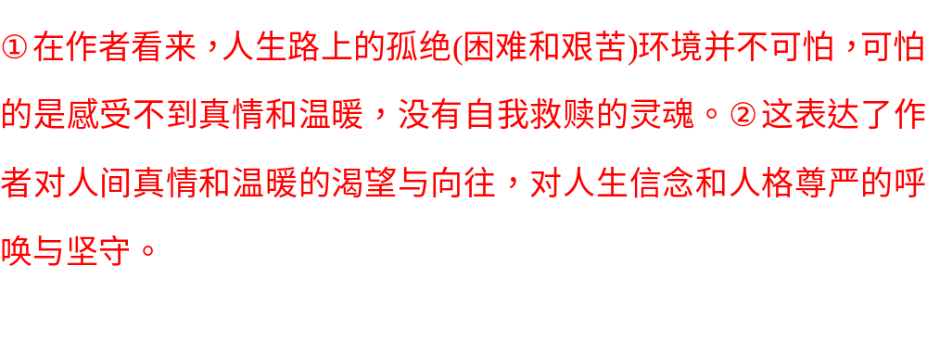
一
1
2
3
二
4
5
三
6
7
8
答案

Slide 12
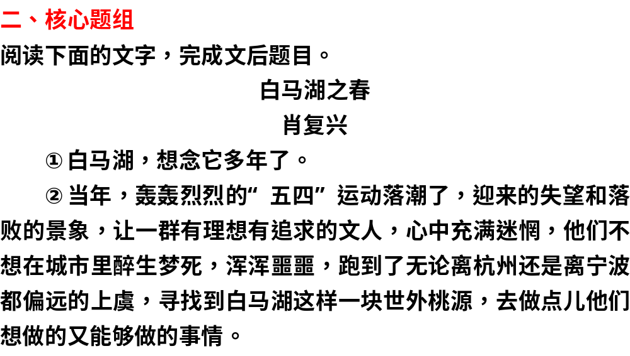
一
1
2
3
二
4
5
三
6
7
8

Slide 13
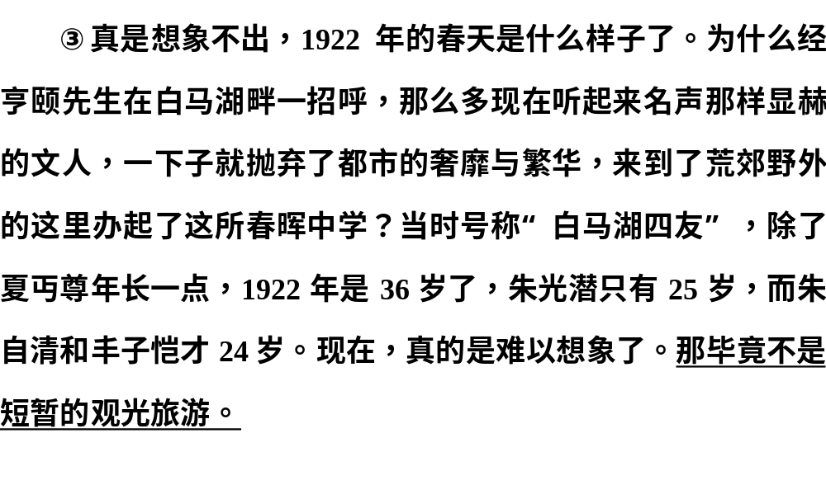
一
1
2
3
二
4
5
三
6
7
8

Slide 14
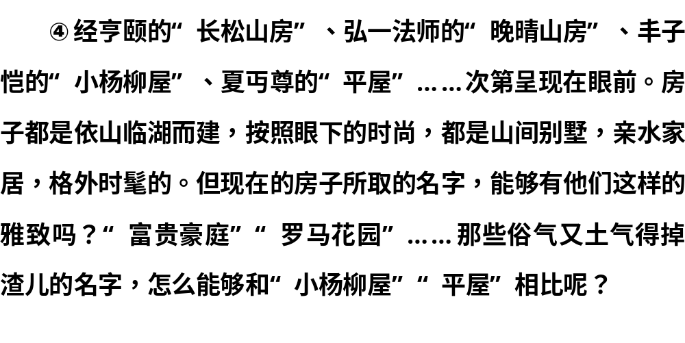
一
1
2
3
二
4
5
三
6
7
8

Slide 15
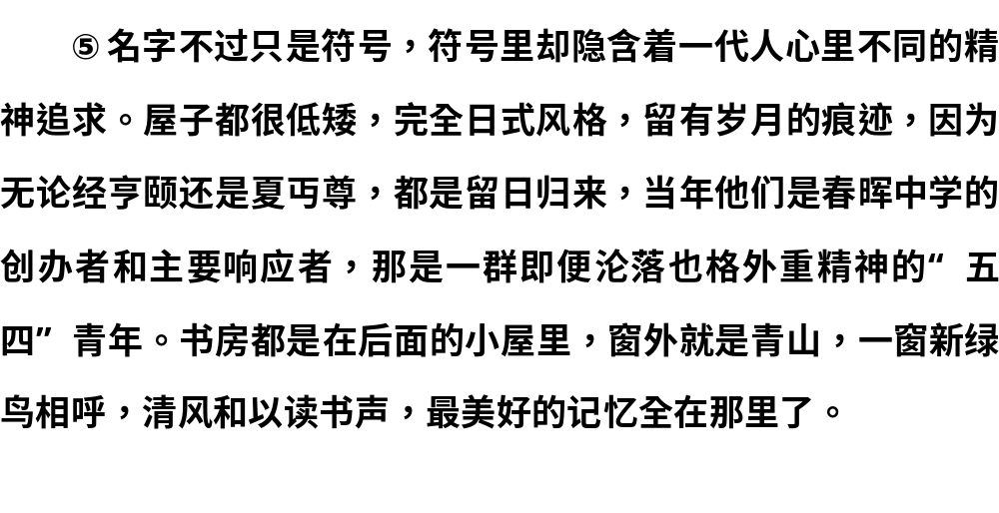
一
1
2
3
二
4
5
三
6
7
8

Slide 16
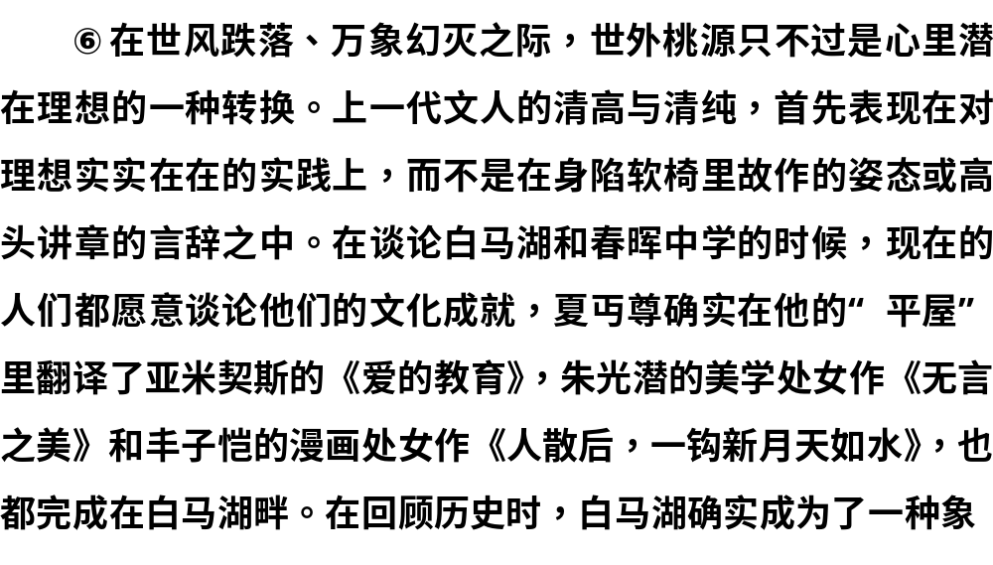
一
1
2
3
二
4
5
三
6
7
8

Slide 17
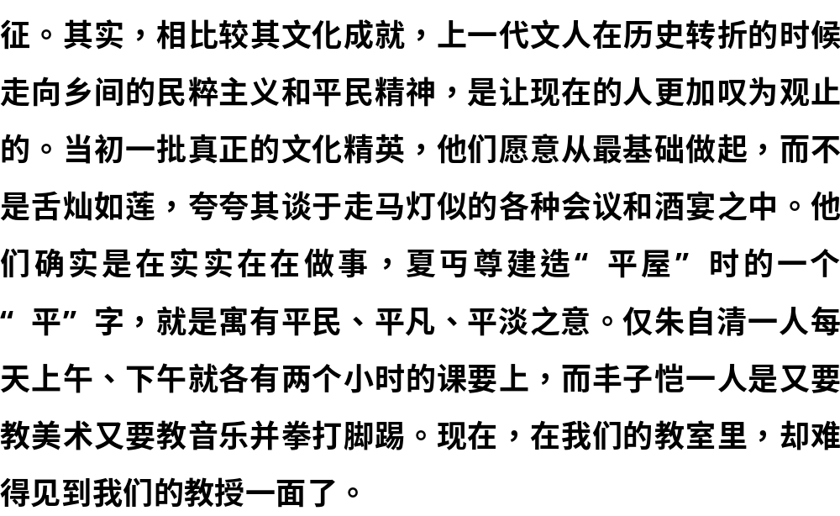
一
1
2
3
二
4
5
三
6
7
8

Slide 18
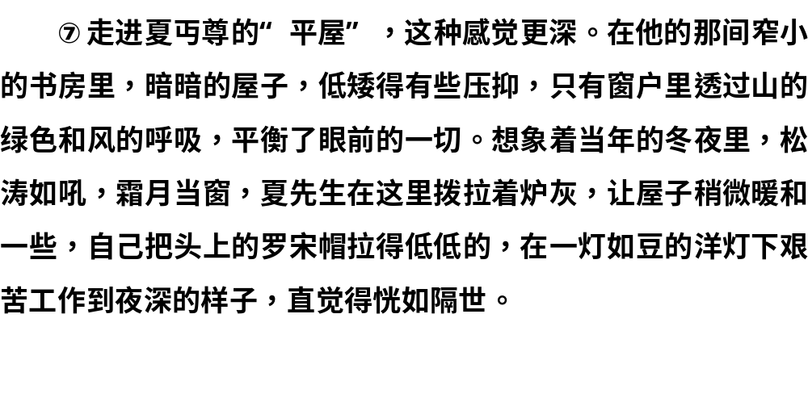
一
1
2
3
二
4
5
三
6
7
8

Slide 19
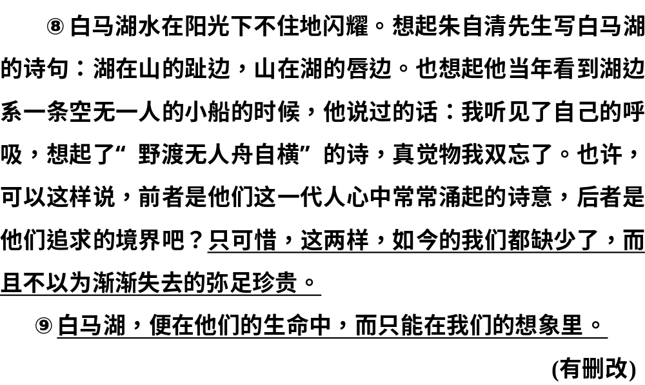
一
1
2
3
二
4
5
三
6
7
8

Slide 20
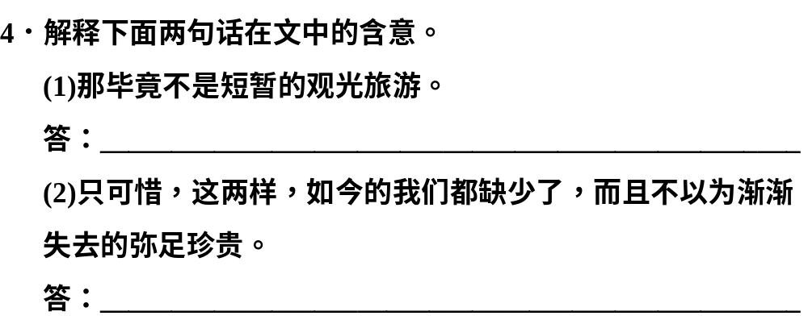
一
1
2
3
二
4
5
三
6
7
8
解析

Slide 21
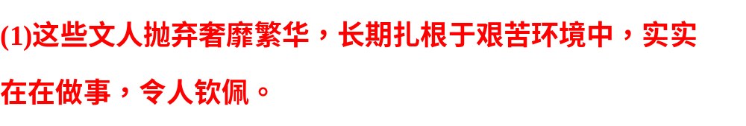
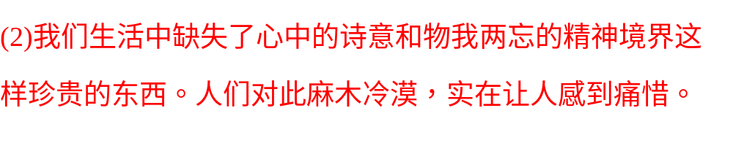
一
1
2
3
二
4
5
三
6
7
8
答案

Slide 22
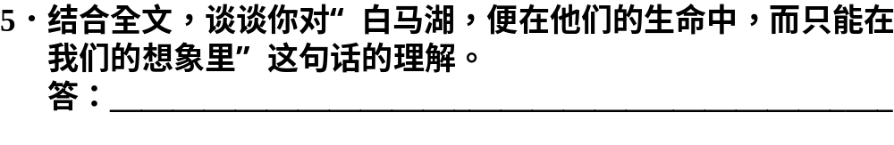

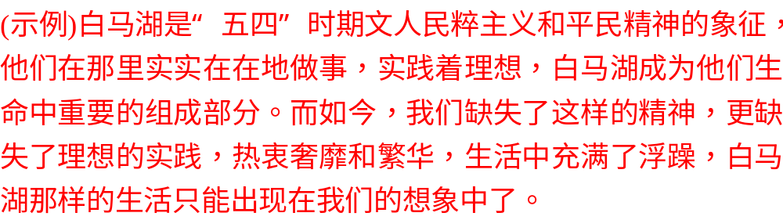
一
1
2
3
二
4
5
三
6
7
8
解析
答案

Slide 23
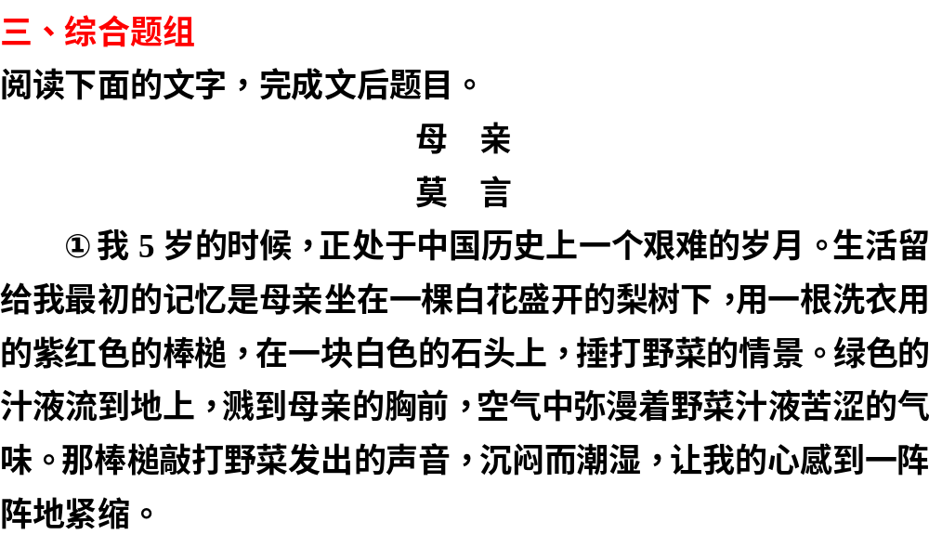
一
1
2
3
二
4
5
三
6
7
8

Slide 24
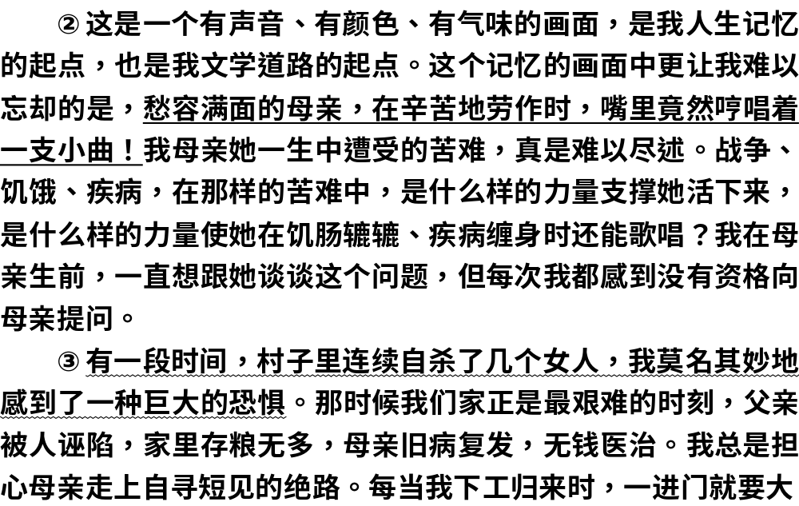
一
1
2
3
二
4
5
三
6
7
8

Slide 25
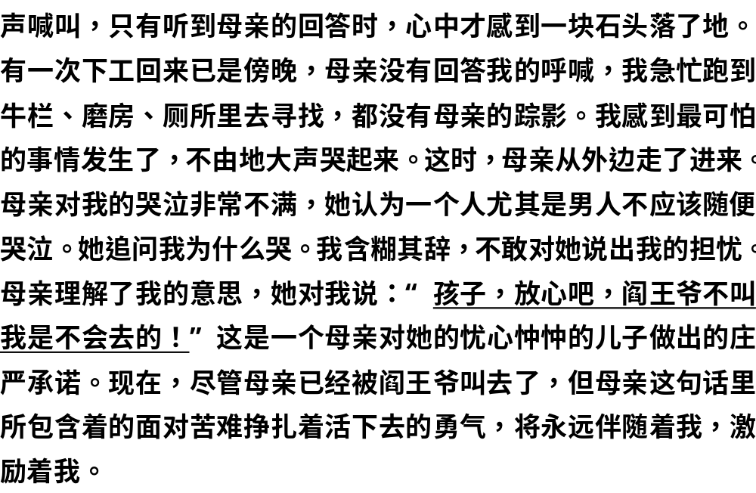
一
1
2
3
二
4
5
三
6
7
8

Slide 26
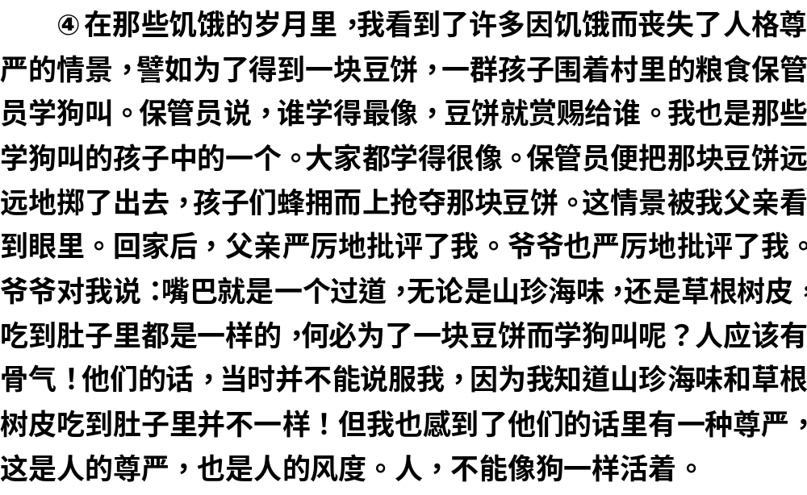
一
1
2
3
二
4
5
三
6
7
8

Slide 27
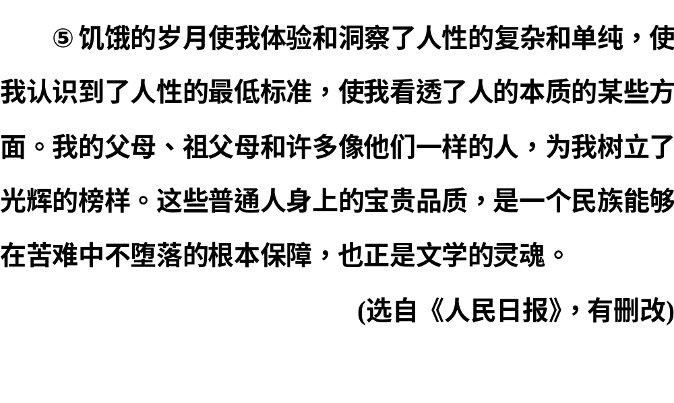
一
1
2
3
二
4
5
三
6
7
8

Slide 28
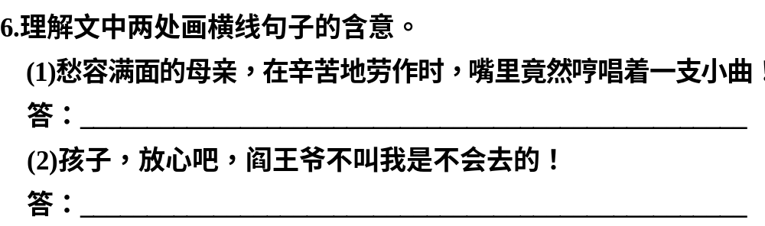
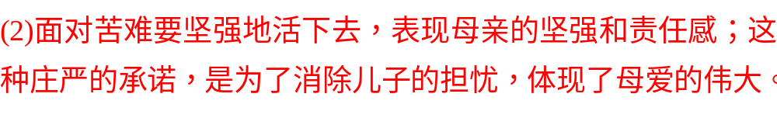
一
1
2
3
二
4
5
三
6
7
8
答案

Slide 29
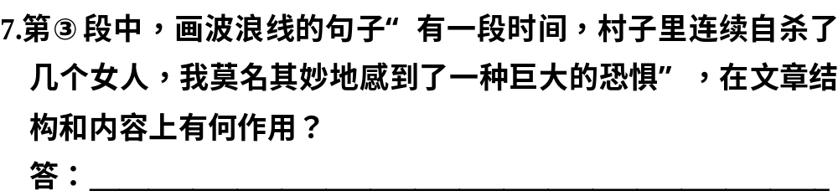
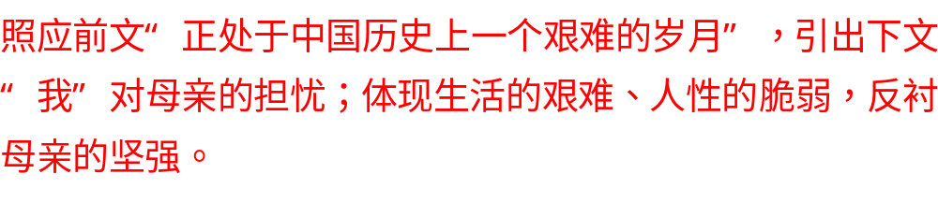
一
1
2
3
二
4
5
三
6
7
8
答案

Slide 30
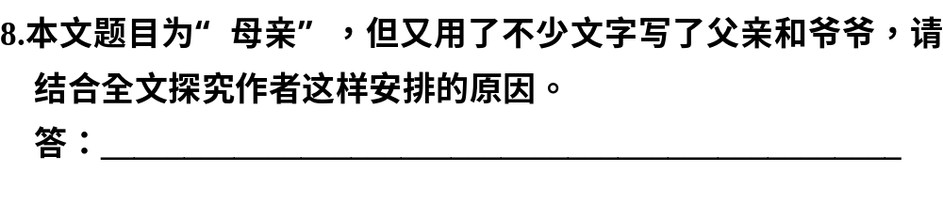
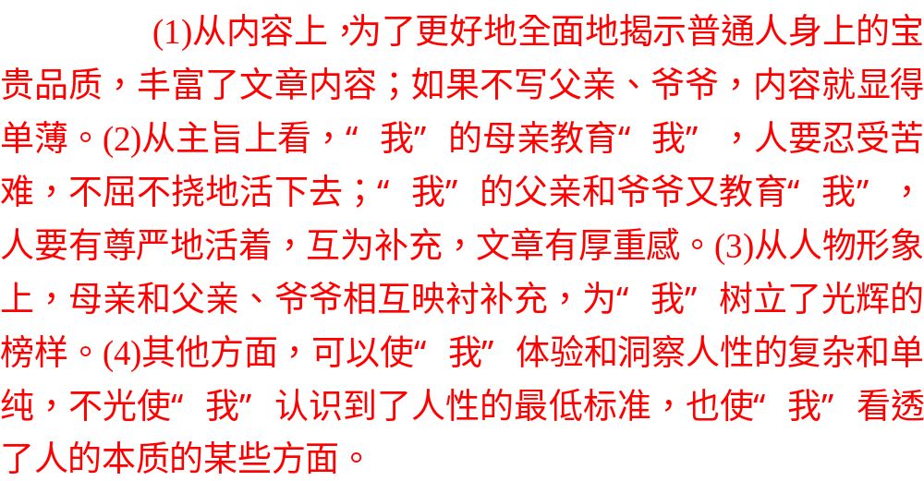
一
1
2
3
二
4
5
三
6
7
8
答案

